Slide 1
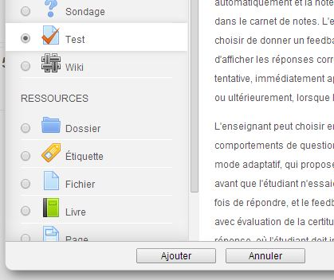
AJOUTER UN QCM
Cliquer ici pour ajouter un qcm
Cliquer ici pour ajouter un test et cliquer sur ajouter

Slide 2
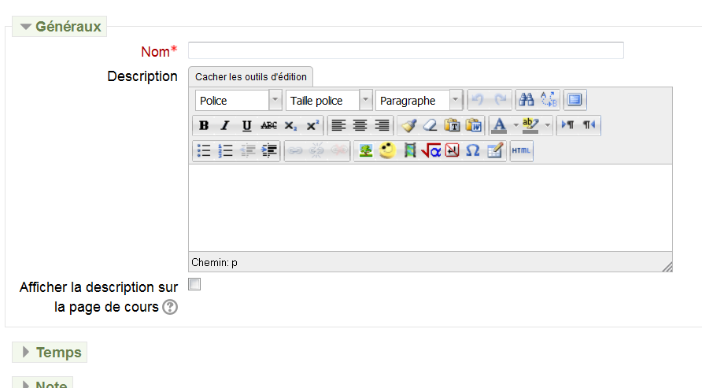
AJOUTER UN QCM
Entrer ici le thème de votre qcm
Vous pouvez ajouter ici des informations complémentaires sur votre qcm (ex : le temps, la difficulté la nécessité de réviser son cours avant etc…)
Ne pas oublier de cocher cette case pour faire apparaître les informations complémentaires

Slide 3
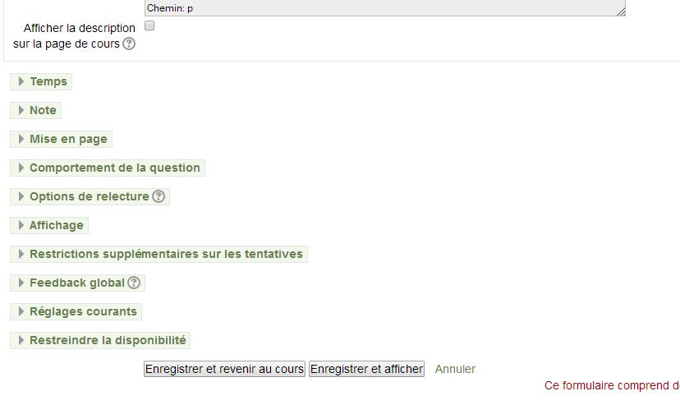
AJOUTER UN QCM
Tout ces paramètres doivent être réglés
Uniquement si vous voulez suivre les activités des élèves

Slide 4
AJOUTER UN QCM
Entrer les dates de début et de fin de votre test
Entrer la durée de votre test

Slide 5
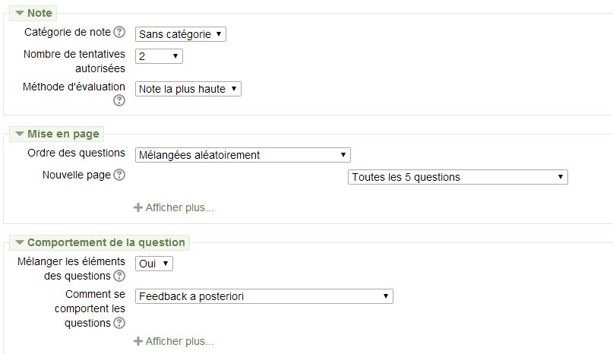
AJOUTER UN QCM
A vous de voir (moi c’est 2)
Permet de moins encombrer la page, 5 c’est bien
Permet d’avoir des qcm différents . Moodle mélange les questions, mélange les réponses dans les questions enfin c’est mieux de mettre cette option

Slide 6
AJOUTER UN QCM
Important si vous choisissez une autre option l’élève peut voir les réponses avant sa 2ème tentative

Slide 7
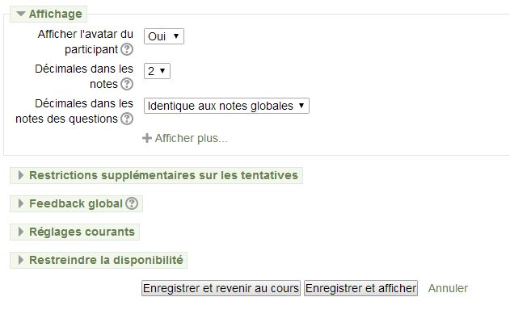
AJOUTER UN QCM
Pas important
Comme vous le sentez ! À vous de voir

Slide 8
AJOUTER UN QCM
Voilà ce que vous voyez après configuration mais c’est loin d’être terminé…!
Il faut d’abord renseigner la banque de questions

Slide 9
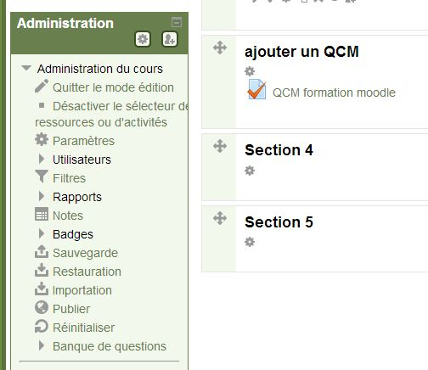
AJOUTER UN QCM
Cliquer ici et rentrer toutes les questions de votre qcm

Slide 10
AJOUTER UN QCM
Cliquer ici et rentrer toutes les questions de votre qcm

Slide 11
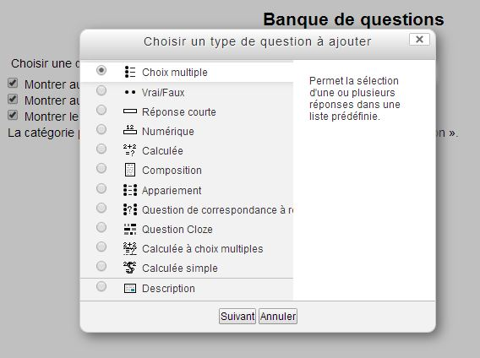
AJOUTER UN QCM
Plusieurs possibilités mais les deux les plus courantes : choix multiples et vrai/faux

Slide 12
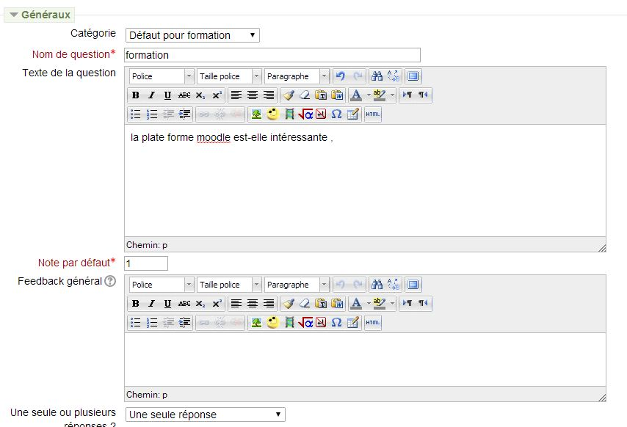
AJOUTER UN QCM
Taper ici votre question
Pour chaque question on doit répéter la même opération
Choisir ici le nombre de bonnes réponses (1 ou plusieurs)

Slide 13
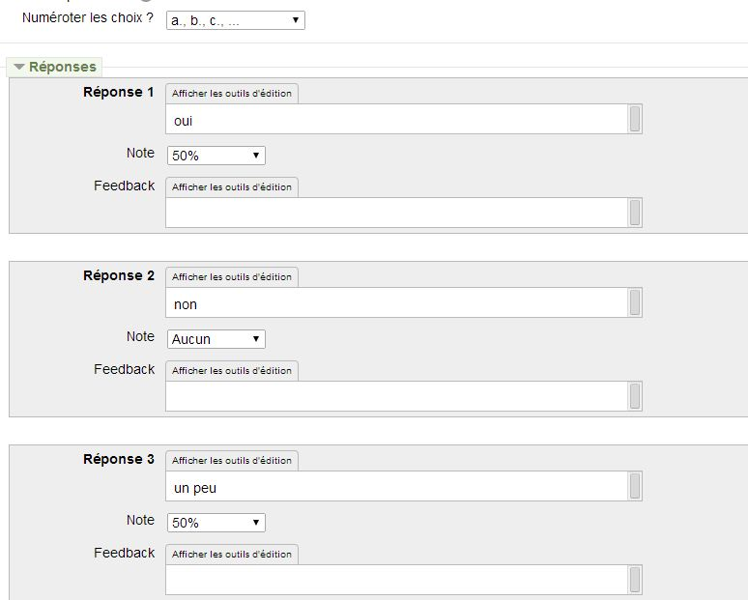
AJOUTER UN QCM
Taper ici votre réponse
Et attribuer ici des points à la réponse
Pour une proposition fausse on met comme note : aucun
Pour une proposition vraie on met comme note : 100% s’il n’y a qu’une seule réponse possible à la question, 50% si 2 réponses,33,33% si 3 réponses etc…..

Slide 14
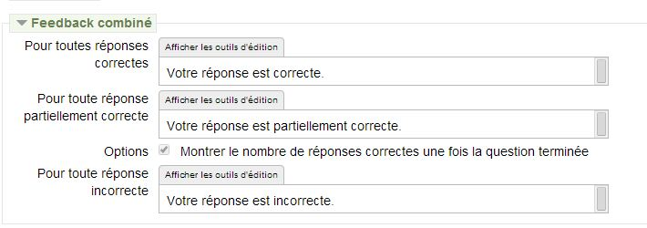
AJOUTER UN QCM
Tapez ici les commentaires que vous voulez faire apparaître lors d’une bonne réponse, d’une mauvaise réponse ou d’une réponse incomplète

Slide 15
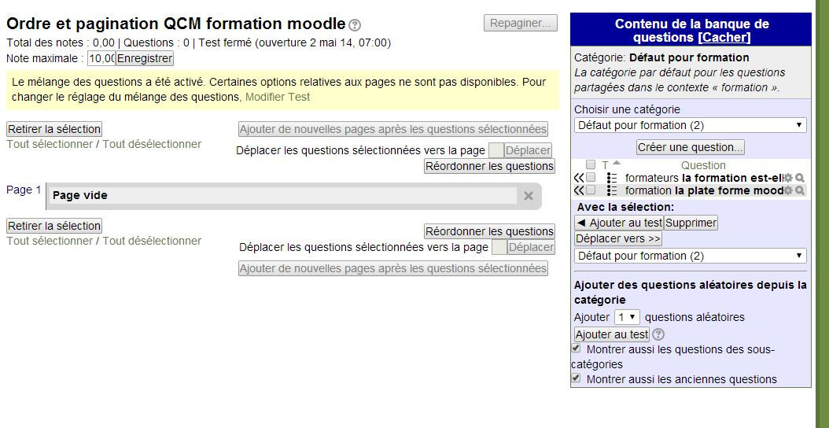
AJOUTER UN QCM
Dans un premier temps vos questions apparaissent ici.
Pour les mettre dans le test 2 possibilités :
Ou vous cochez question par question ce qui peut prendre un peu de temps surtout si vous voulez poser un nombre important de questions.
Ou vous cliquez sur ajouter des questions aléatoires : en indiquant le nombre que vous voulez, puis cliquez sur « ajouter au test ». Moodle se charge de prendre le nombre de questions que vous désirez dans la banque de questions mais de manière aléatoire ce qui est très pratique.

Slide 16
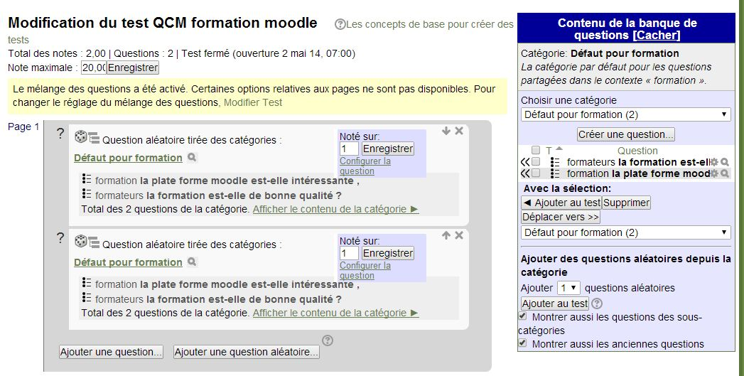
AJOUTER UN QCM
Lorsque vous cliquez sur ajouter au test les questions apparaissent à gauche et vous pouvez toujours les modifier si vous désirez en cliquant sur modifier en haut.
Ne pas oublier de paramétrer le critère en haut (note maximale…)
Si vous voulez modifier quelque chose plus tard il suffit de cliquer sur votre qcm et dans administration du test (bloc à gauche qui apparaît) cliquer sur modifier.

Slide 17
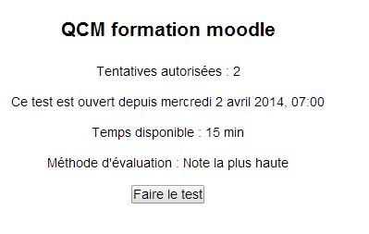
AJOUTER UN QCM
Rem : cette partie concerne les élèves
Cliquez sur faire le test
Lorsque vous revenez sur la plateforme moodle et que vous cliquez sur votre qcm, il se présente de la manière suivante
Avec quelques indications le nombre de tentatives et surtout le temps de l’évaluation

Slide 18
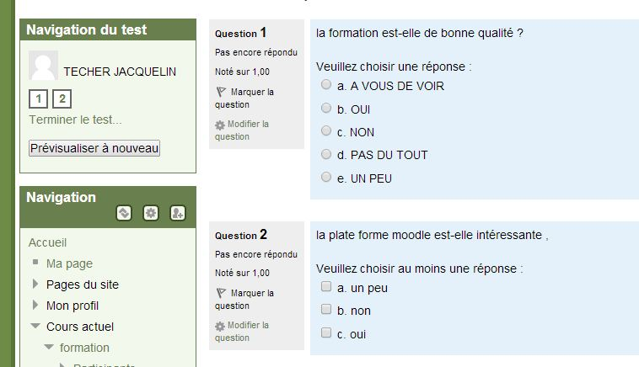
AJOUTER UN QCM
Ici le nombre de questions que vous avez mis dans votre qcm
Ici le test

Slide 19
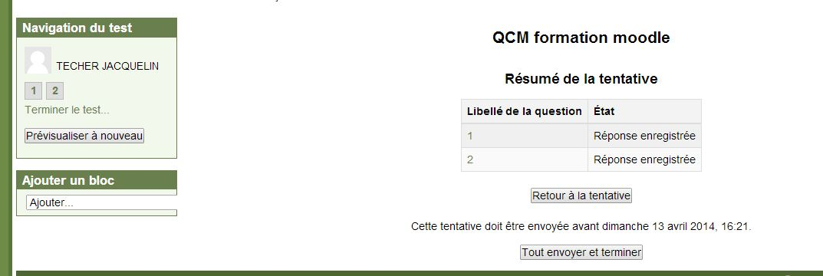
AJOUTER UN QCM
Quand le test est terminé cliquer sur tout envoyer et terminer

Slide 20
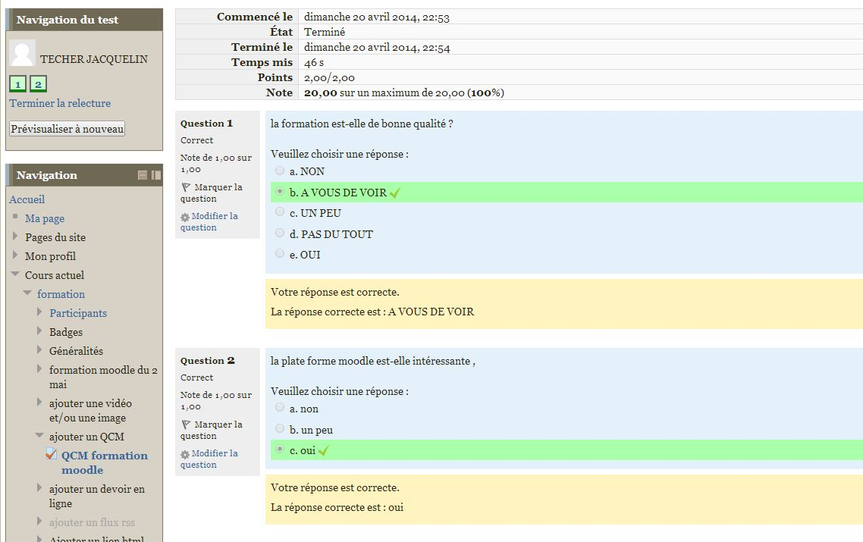
AJOUTER UN QCM
Une fois le test terminé l’élève peut voir sa note et la correction

